Slide 1


Panify
Horneamos Calidad, Entregamos Confianza.
MARTÍN CRUZ
JEISON DIAZ
BRAYAN DEVIA
BRANDON GUEVARA
JULIÁN GONZÁLEZ

Slide 2

Objetivo General

Slide 3

Objetivo General
Desarrollar una aplicación que gestione los pedidos, el inventario y la generación de recibos, facilitando la organización de la producción y las entregas en Oro Pan.

Slide 4
Objetivos Específicos

Slide 5
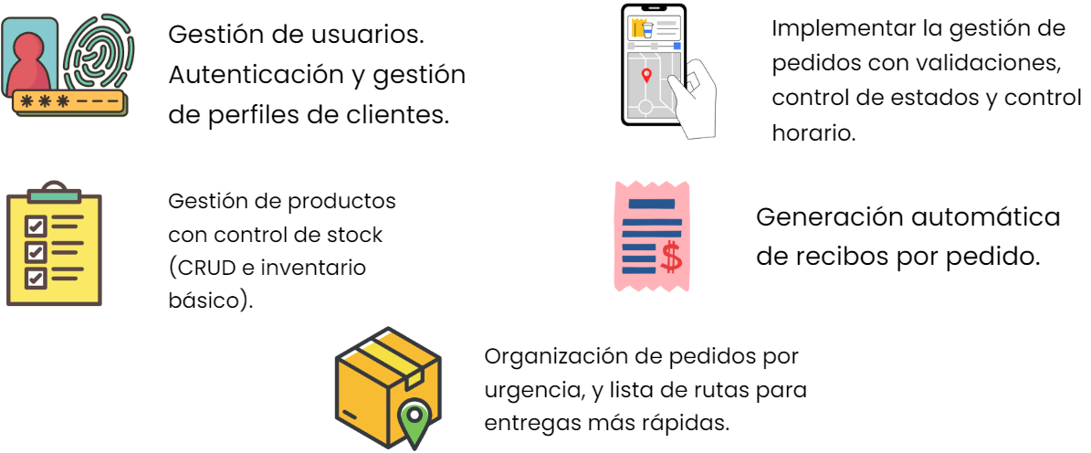
Objetivos Específicos

Slide 6
Diagramas de Casos de Uso

Slide 7
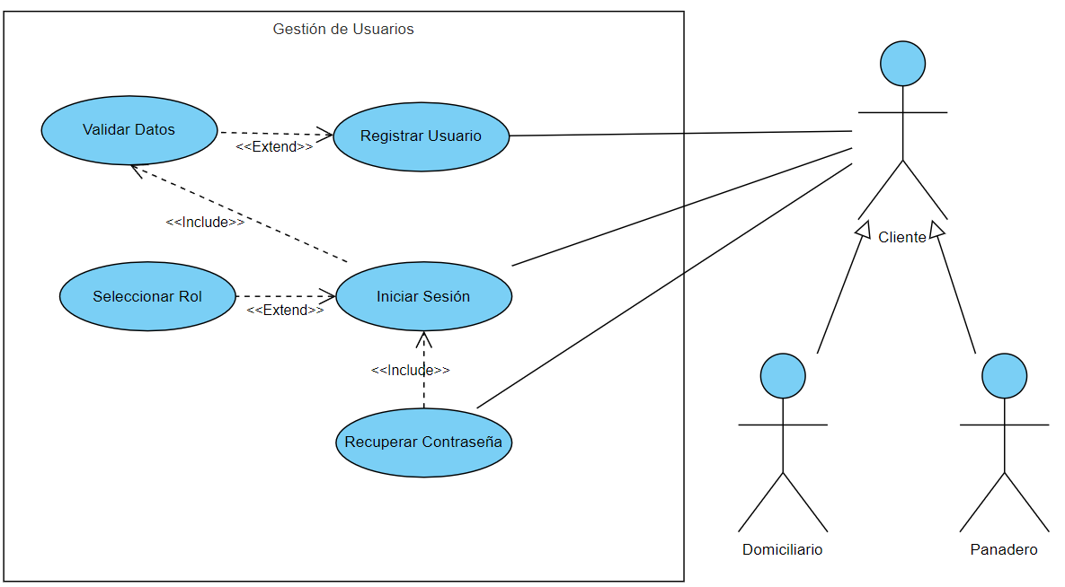
Diagramas de Caso de Uso

Slide 8
Formato de Informe de Costos y Análisis de Proveedores

Slide 9


Formato de Informe de Costos y Análisis de Proveedores
El presente documento presenta el análisis de costos y la evaluación comparativa de proveedores para la implementación del proyecto Panify. Incluye la estimación detallada de hardware, software, conectividad, soporte técnico y recurso humano necesarios para el desarrollo y puesta en marcha del si
Formato WORD

Slide 10
Cotizaciones

Slide 11

Cotizaciones
En el cuadro de cotizaciones se realizó la estimación de los recursos tecnológicos necesarios para el desarrollo e implementación del proyecto Panify. Se cotizaron equipos de cómputo, monitores, servicios de conectividad, licencias de software, bases de datos, servidores y mano de obra del equipo de desarrollo. Los valores fueron consultados en páginas reales y expresados en pesos colombianos (COP) para garantizar información actual y verificable.
Cuadro de Cotizaciones

Slide 12


